Slide 1

UNIVERSIDAD NACIONAL DE TRUJILLO
ESCUELA DE INGENIERÍA DE SISTEMAS
Sistema de información web para agilizar la gestión comercial de la empresa Rad Chemicals E.I.R.L. de Trujillo
Tesis
Autores:
Br. Saba Sánchez, Jhon Jairo.
Br. Urbina Narro, César Augusto.
Asesor:
Ms. Sanchez Ticona, Robert.
TRUJILLO - PERÚ ｜ 2023

Slide 2
CONTENIDO
Problema de la investigación
Objetivos e hipótesis
Conclusiones y recomendaciones
Resultados y análisis
Marco teórico y antecendentes
Método
Discusión de resultados

Slide 3
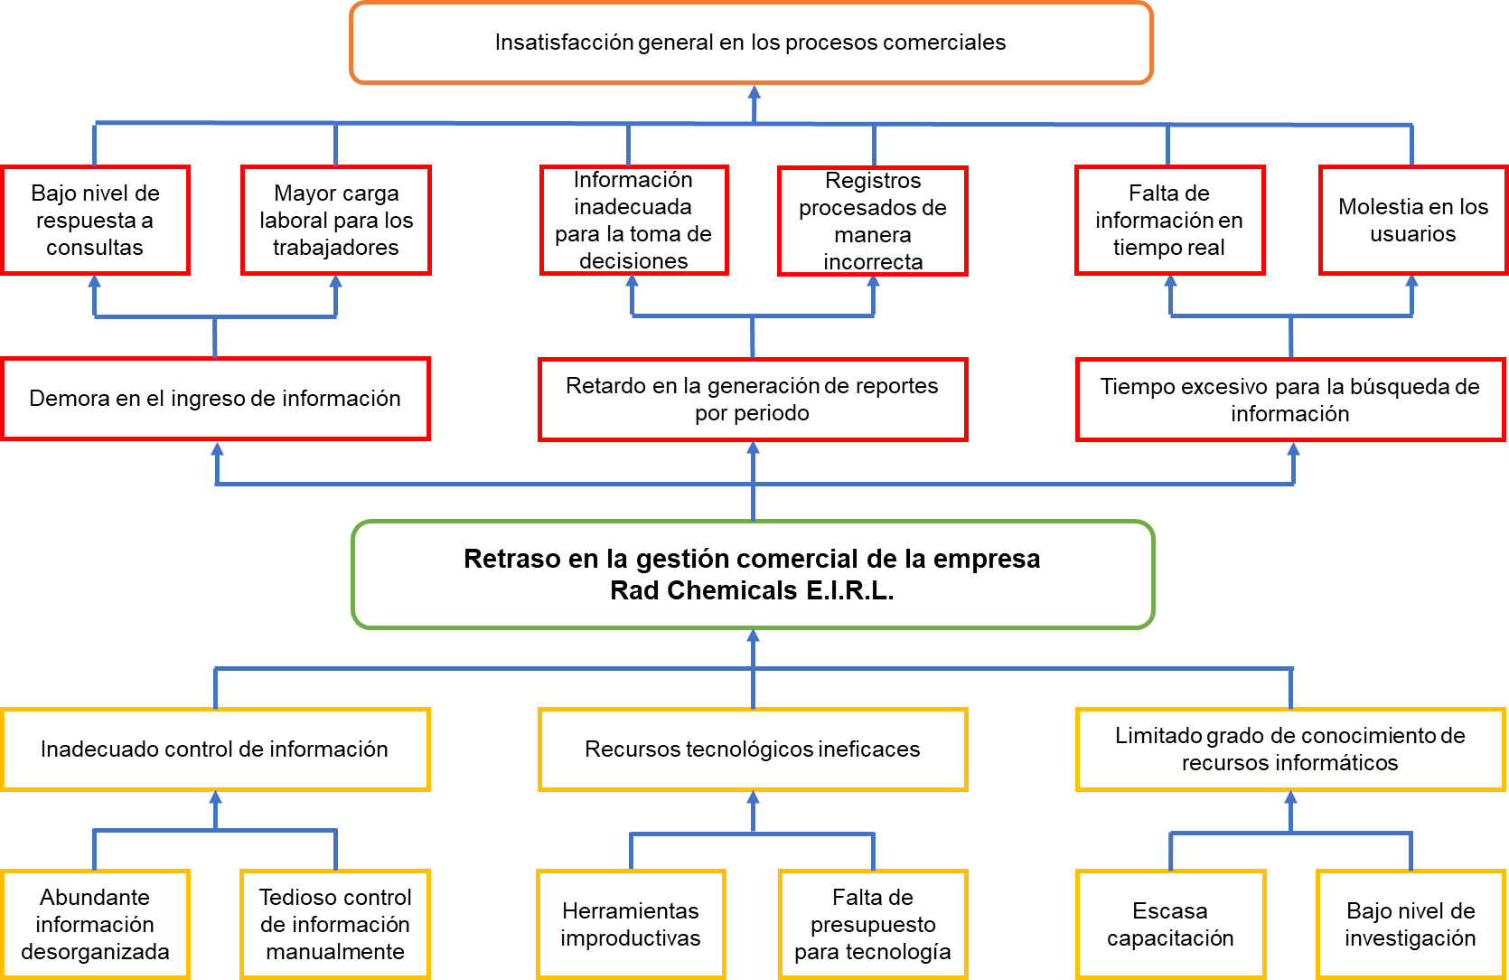
PROBLEMA: Descripción

Slide 4
PROBLEMA: Formulación
¿De qué manera un sistema de información web incidirá en la gestión comercial de la empresa Rad Chemicals E.I.R.L.?
El presente trabajo de investigación tiene como enunciado del problema lo siguiente:

Slide 5
OBJETIVOS E HIPÓTESIS
Objetivo general
Objetivos específicos
Aumentar el nivel de satisfacción del personal de la gestión comercial respecto al uso de las herramientas actuales
Agilizar la gestión comercial de la empresa Rad Chemicals E.I.R.L. de Trujillo mediante el desarrollo de un sistema de información web.
Disminuir el tiempo en la generación de reportes de gestión.
Hipótesis
Un sistema de información web agiliza la gestión comercial de la empresa Rad Chemicals E.I.R.L
Disminuir el tiempo de registro de información
Variables
Dependiente: Gestión comercial
Independiente: Sistema de información web

Slide 6
MARCO TEÓRICO: Variables
Sistema de información
Sistema de procesamiento de transacciones (TPS: Traditional Processing System)
Sistema de soporte a decisiones (DSS: Decision Support System)
Gestión comercial
Es una de las funciones más importantes en cualquier empresa.

Slide 7
MARCO TEÓRICO: Términos técnicos
Modelo vista controlador
Angular
Patrón de arquitectura de software, el cual se conforma por 3 componentes, y cuya función es la de separar la lógica implementada con la vista de la aplicación.
Web API
Fue desarrollado utilizando TypeScript y con el soporte de la empresa Google
Es una interfaz que expone las funciones más críticas en un lenguaje estándar para poder tener conexión con otras aplicaciones

Slide 8
MARCO TEÓRICO: Metodología

Slide 9
ANTECEDENTES
Investigación 1
Editorial: “Universidad Nacional Experimental Rafael María Baralt”
Título: “El impacto de la gestión tecnológica en el contexto empresarial”
Autores: Perozo, Edinson; Nava, Ángel
La gestión tecnológica crea valor para la empresa gracias al incremento de la eficiencia en las operaciones tanto interna como externamente.
Investigación 2
Revista: “Universidad Austral de Chile”
Título: “Sistema para el control de inventario, venta y generación de datos comerciales de restaurante”
Autores: Lerou Godas, Patricio Andrés
Implementación de un sistema de información en la venta de comestibles para lograr la automatización de los procesos

Slide 10
MÉTODO
Tipo de investigación
Aplicada y explicativa
Nivel de investigación
Analítico, Retrospectiva, Transversal y No experimental
Diseño de investigación
Cuasi-experimental: Pre-Test y Post-Test
Técnicas e instrumentos
Técnicas: Medición de tiempo y encuesta
Instrumentos: Cronómetro y ficha de encuesta

Slide 11
MÉTODO
Indicadores
I1: Se determinó que se generan 120 reportes de gestión de ventas
I2: Se determinó que se registran 2400 ventas.
Muestra
I1: N = 120 → 92 reportes de gestión de ventas
I3: Se determinó que 5 personas que laboran en la empresa interactuaron con el sistema
I2: N = 2400 → 331 registros de ventas
I3: N = 5 trabajadores
I1: Tiempo de generación de reportes
I2: Tiempo de registro de información
I3: Nivel de satisfacción del personal de la gestión comercial
Población

Slide 12
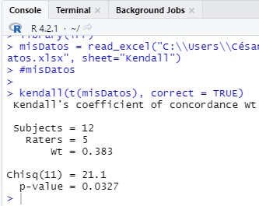
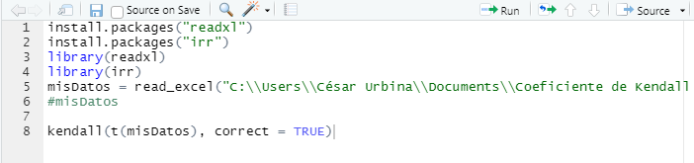
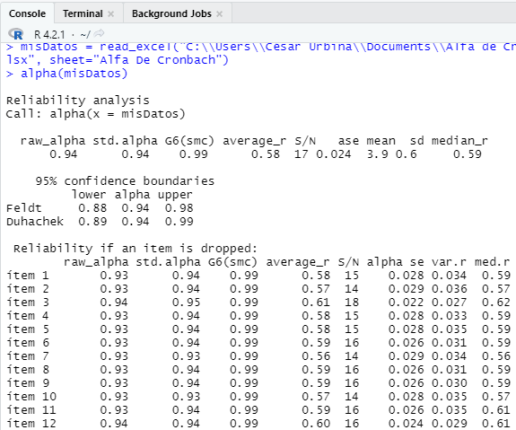
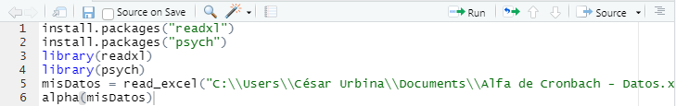
MÉTODO: Validación del instrumento
La validación de la encuesta fue determinar con el uso de la técnica del juicio de expertos como el Ing. Edwin Mendoza, docente e ingeniero informático, Ing. Juan Miranda, Ing. Solman Vaisman y el Ing. Stanley Velando, empresarios e ingenieros de sistemas. Obteniendo un resultado de 0.03 para Coeficiente de Kendall
Finalmente, para validar la confiabilidad interna de los datos que fueron obtenidos de la encuesta se evaluó utilizando la técnica de Alfa de Cronbach (α), realizando una prueba piloto a 12 trabajadores con características similares a las que se les aplicó la encuesta.

Slide 13
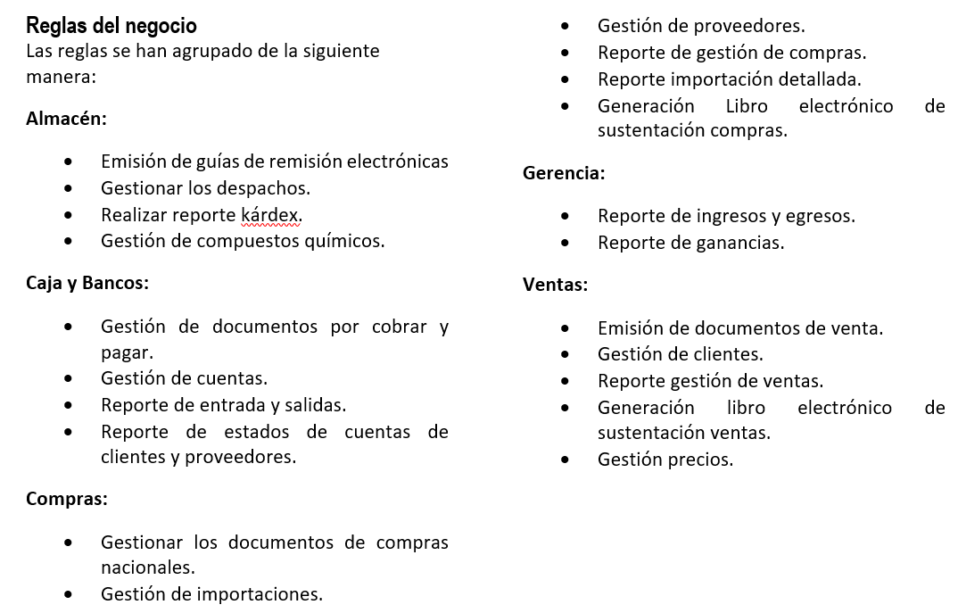
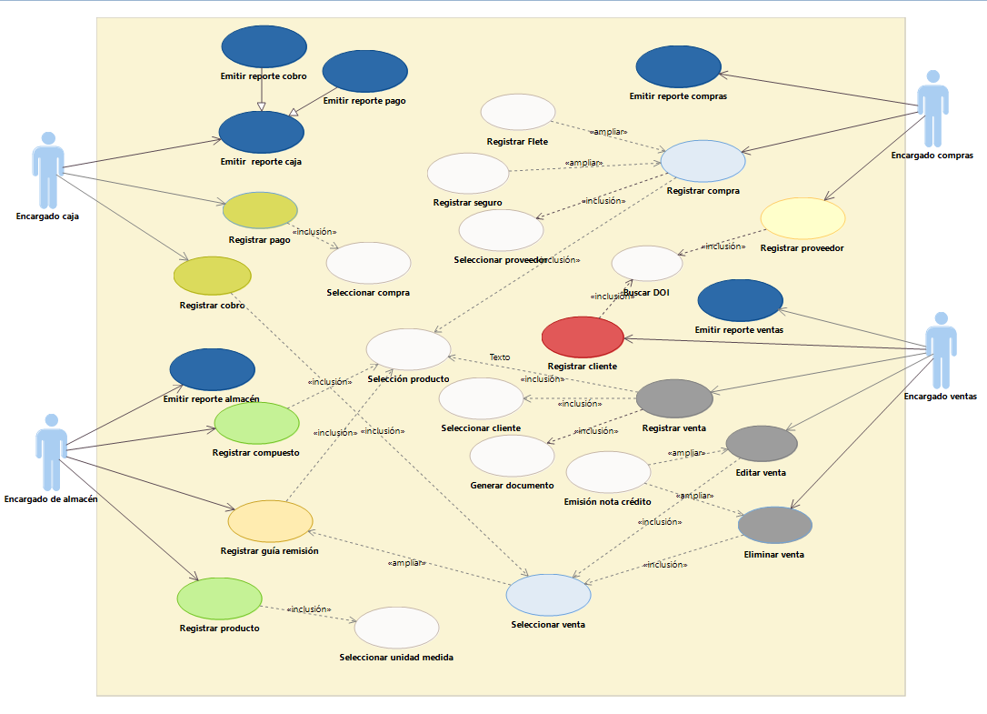
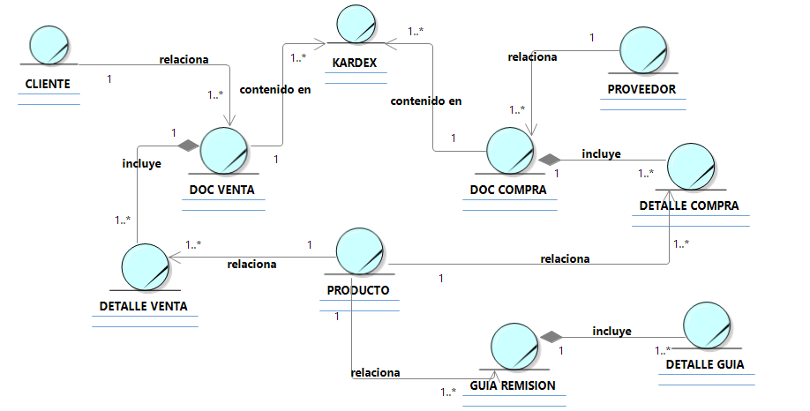
RESULTADOS Y ANÁLISIS
Casos de uso del sistema
Modelo de dominio

Slide 14
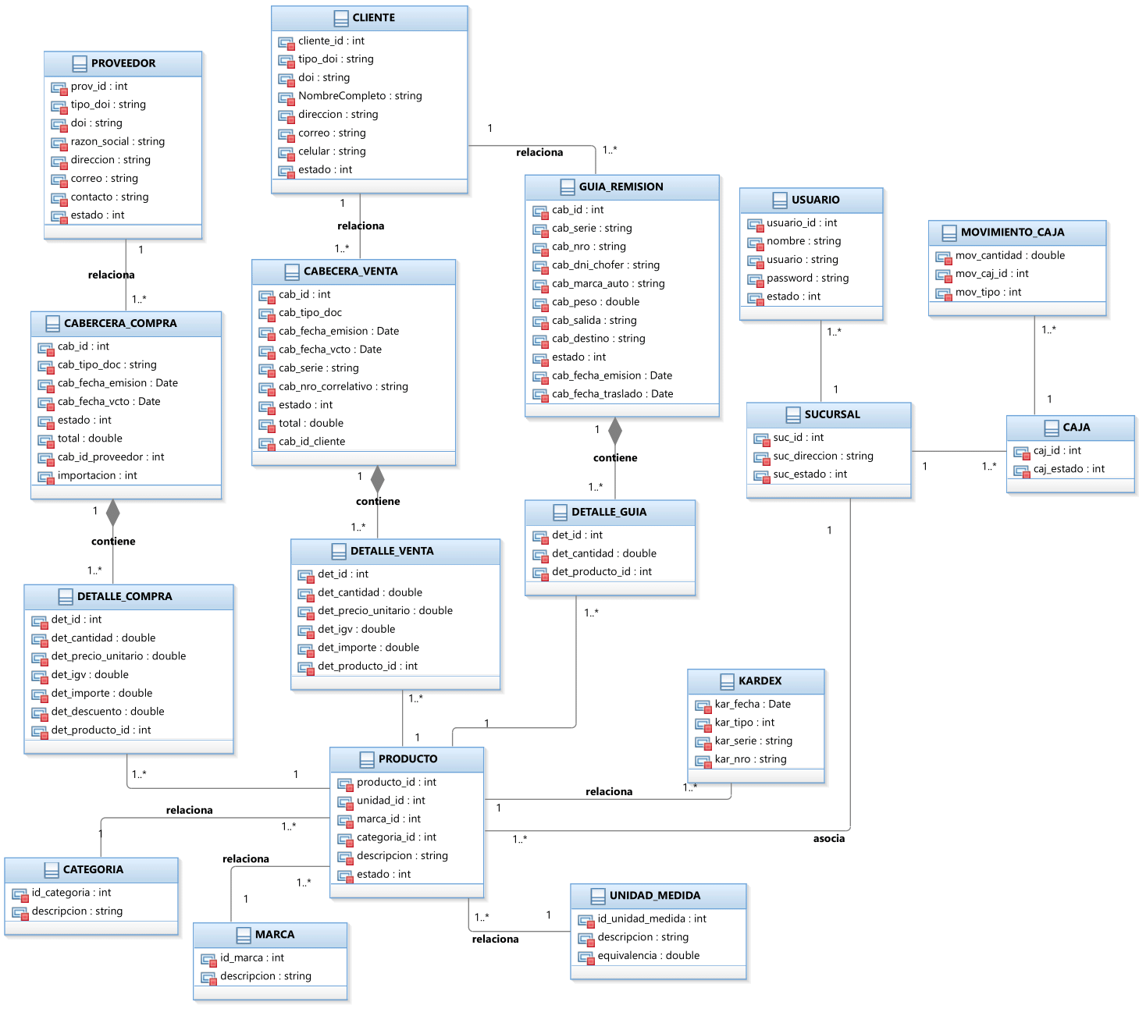
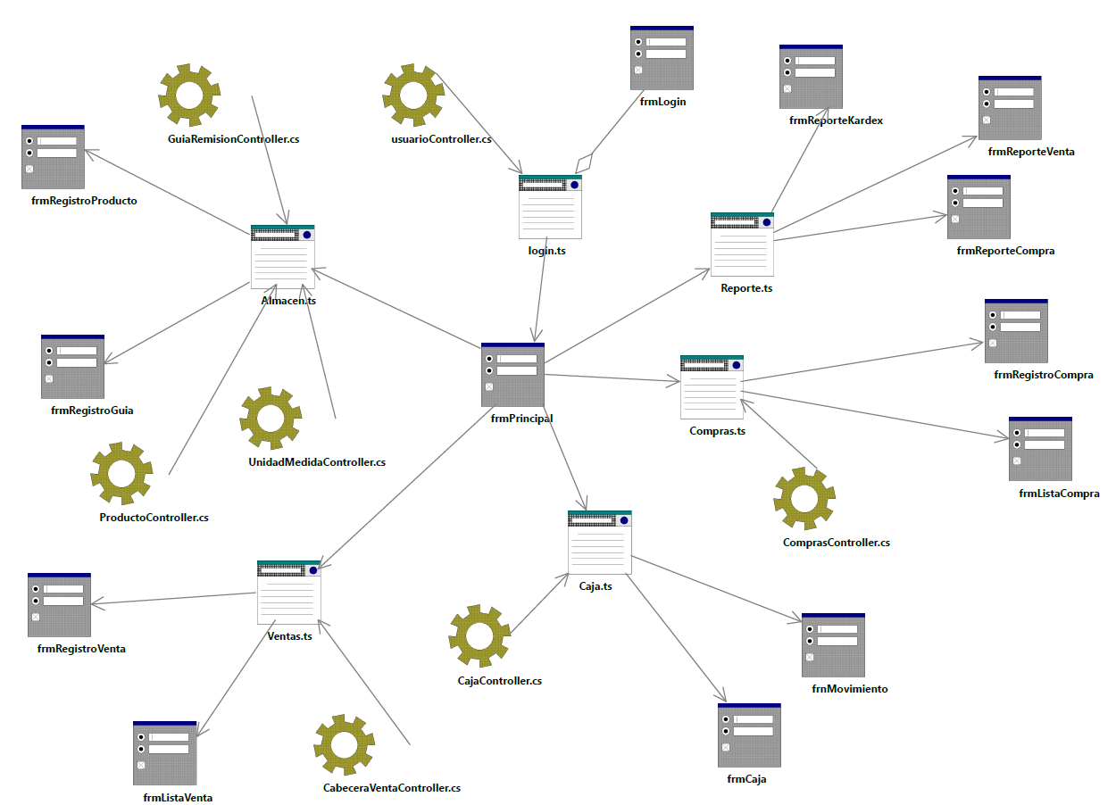
RESULTADOS Y ANÁLISIS
Diagrama de clases
Diagrama de navegabilidad

Slide 15
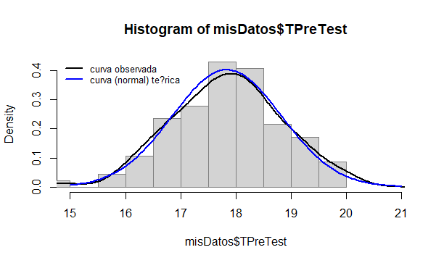
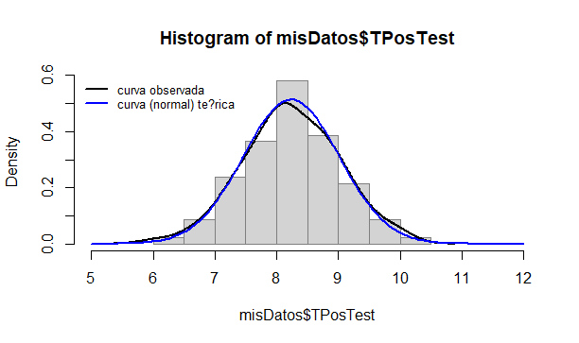
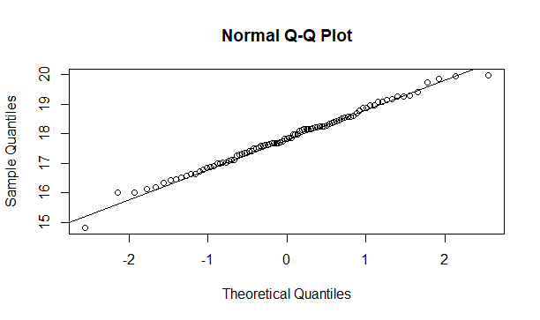
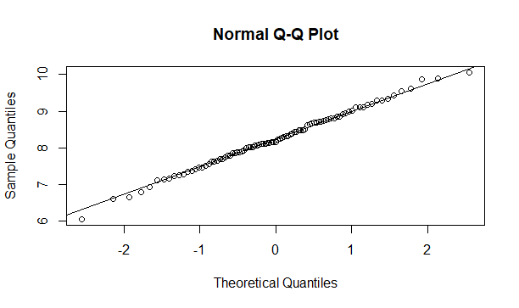
RESULTADOS Y ANÁLISIS: Indicador 1
Lilliefors (Kolmogorov-Smirnov) normality test
data: misDatos$TPreTest
D = 0.042522, p-value = 0.9474
Lilliefors (Kolmogorov-Smirnov) normality test
data: misDatos$TPosTest
D = 0.046478, p-value = 0.8904
Two-sample z-Test
data: misDatos$TPreTest and misDatos$TPosTest
z = 73.661, p-value < 2.2e-16

Slide 16
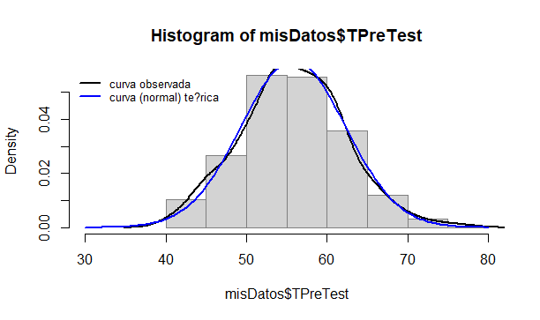
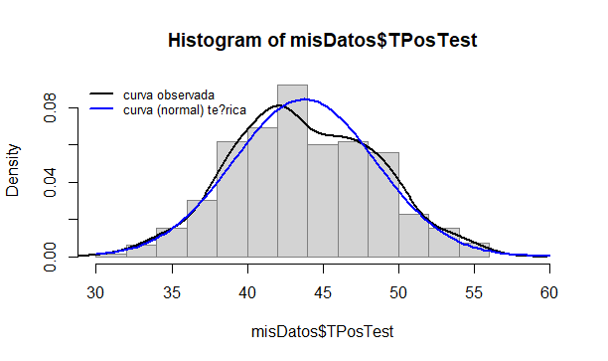
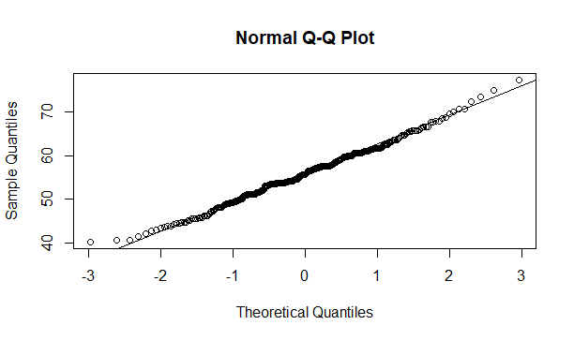
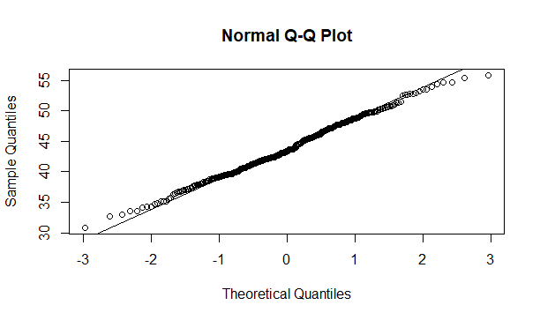
RESULTADOS Y ANÁLISIS: Indicador 2
Lilliefors (Kolmogorov-Smirnov) normality test
data: misDatos$TPreTest
D = 0.046231, p-value = 0.08526
Lilliefors (Kolmogorov-Smirnov) normality test
data: misDatos$TPosTest
D = 0.046359, p-value = 0.08353
Two-sample z-Test
data: misDatos$TPreTest and misDatos$TPosTest
z = 27.324, p-value < 2.2e-16

Slide 17
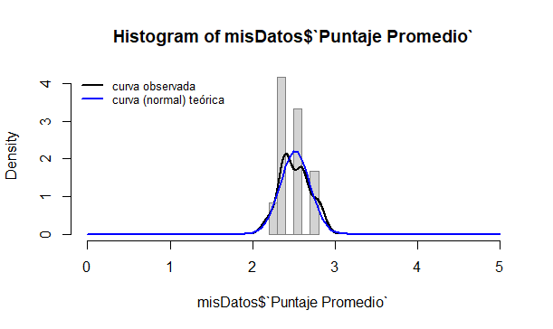
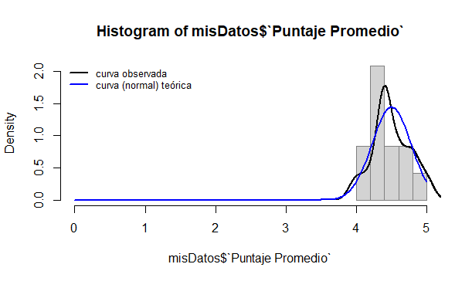
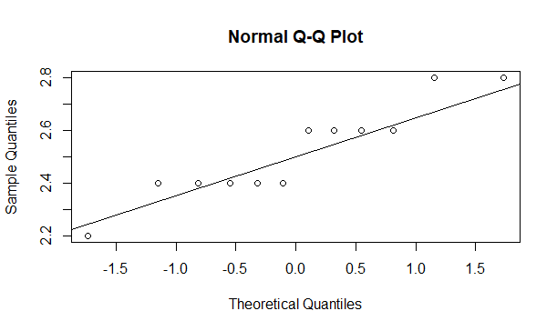
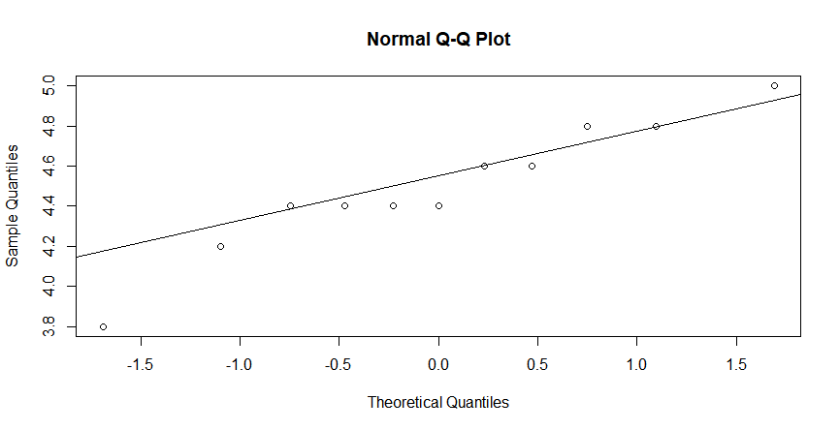
RESULTADOS Y ANÁLISIS: Indicador 3
Shapiro-Wilk normality test
data: misDatos$`Puntaje Promedio`
W = 0.89416, p-value = 0.1333
Shapiro-Wilk normality test
data: misDatos$`Puntaje Promedio`
W = 0.94521, p-value = 0.5683
Paired t-test
data: misDatosPretest$`Puntaje Promedio` and misDatosPostest$`Puntaje Promedio`
t = -20.491, df = 11, p-value = 2.06e-10

Slide 18
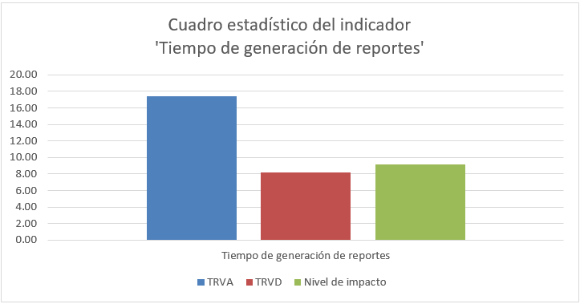
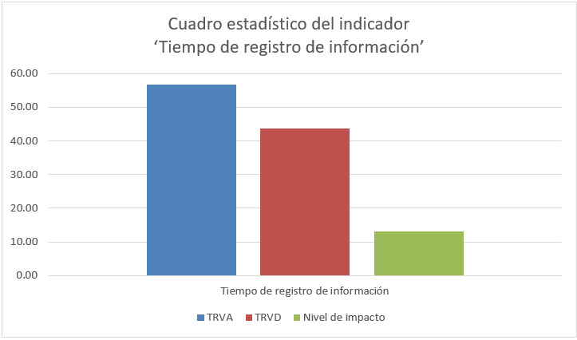
DISCUSIÓN DE RESULTADOS

Slide 19
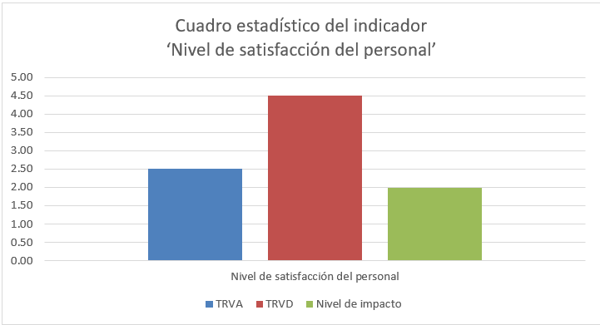
DISCUSIÓN DE RESULTADOS

Slide 20
CONCLUSIONES
Objetivo específico 1
Objetivo específico 2
Se logró disminuir el tiempo en la generación de reportes de gestión de un promedio de 17,838 seg. (100 %) con respecto a la modalidad actual, en promedio de 8,236 seg. (46,17 %) con respecto al sistema de información web propuesto, alcanzando un ahorro considerable de 9,602 (53,83%).
Se logró disminuir el tiempo de registro de información de un promedio de 55,805 seg. (100 %) con respecto a la modalidad actual, a un promedio de 43,777 seg- (78,45 %) con referencia al sistema de información web propuesto, alcanzado un ahorro considerable de 12,028 (21,55%).
Objetivo específico 3
Se consiguió incrementar el nivel de satisfacción del personal de la gestión comercial de un promedio de 2,517 puntos (100 %) con respecto al uso de las herramientas actuales, a un promedio de 4,5 puntos (178,81 %) con respecto al sistema de información web propuesto, logrando un ahorro significativo de 1,983 (78,81%).

Slide 21
RECOMENDACIONES
Se recomienda implementar e integrar los otros módulos que sean necesarios para la digitalización de todas las áreas de la Empresa.
Además, mantener actualizados los procedimientos definidos por la Empresa.
Que la actual investigación sirva de base para próximas investigaciones ya sea referida al tema específico en estudio o afín.
También que todos los usuarios sean constantemente capacitados y realizar inducciones a los nuevos usuarios
Finalmente, que la integración de los módulos adicionales se realice de manera progresiva, para que esto no afecte las actividades diarias de la Empresa.

